Slide 1

Лісостеп
Лісосте́п — перехідна природна зона Північної півкулі між зонами мішаних лісів та степу, на якій чергуються ділянки лісу і степу.

Slide 2
Український лісостеп
Лісостеп
Географія
Фото

Slide 3
Географія
В Євразії лісостеп простягається суцільною смугою з заходу на схід від східних передгір'їв Карпат до Алтаю. Окремі ділянки лісостепу знаходяться у межах Середньодунайської рівнини, ряду міжгірних западин Південного Сибіру, в Монголії та на Далекому Сході, а також займають частину рівнини Сунляо на північному сході Китаю.
У Північній Америці лісостеп простягається з півночі на південь, через Великі рівнини, до 38° пн. ш. У Південній півкулі лісостеп як виражена природна зона відсутній.

Slide 4
Український Лісостеп
Широка смуга української ділянки європейського лісостепу простягається з південного заходу від кордону з Молдовою на північний схід до кордону з Росією через центральну частину країни (33% території). Виразних меж зона не має, адже степові ділянки вклинюються островами в лісову зону, а ліси окремими масивами заходять у зону степів. Північна межа лісостепу збігається з південною межею зони мішаних лісів, а південна — проходить вздовж лінії Котовськ — Кіровоград — Кременчук — Красноград — Вовчанськ^{[1]}.
Лісостепова зона займає територію, на якій переважають височини. Платоподібні поверхні височин чергуються з горбогір'ями, окраїни височин сильно почленовані ярами і балками. Низовини займають невеликі території на Лівобережжі (Придніпровська низовина). Висоти поверхні коливаються від 100 м до 471 м (гора Камула). Загалом поверхня із заходу та сходу нахилена до Дніпра, абсолютні висоти змінюються від 380 м на Подільській височині і 230 м на Середньоруській височині до 50 м біля русла Дніпра.
Внаслідок неоднакової висоти поверхні, помітних відмінностей у кліматі, ґрунтах і рослинному світі в різних частинах зони виділяють фізико-географічні провінції:
Західноукраїнську — широколистяних лісів;
Дністровсько-Дніпровську — лісостепових і лукостепових височинних ландшафтів;
Лівобережно-Дніпровську — лісостепових і лукостепових низовинних ландшафтів;
Середньоруську — лісостепових височинн.

Slide 5
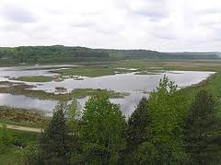
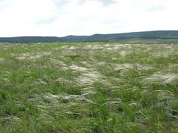
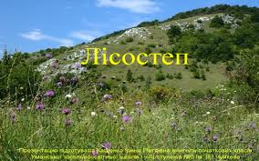
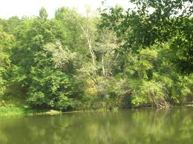
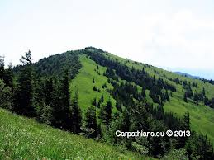
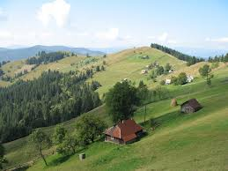
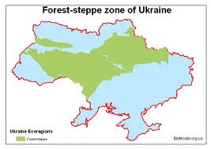
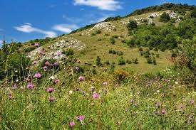
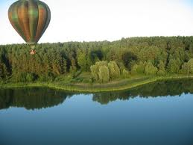
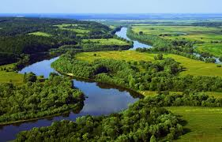
Фото

Slide 6
Презентацію зробив учень 8 фм/хб класу:
Наконечний Андрій

